Slide 1
6. 쉘 프로그래밍
숭실대학교 글로벌미디어학부
임베디드시스템 이강희교수님
EX5_20163345_한지예

Slide 2
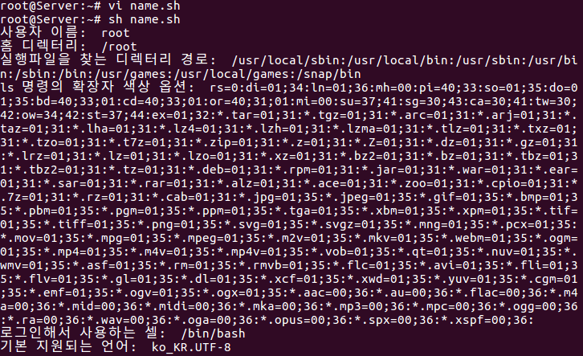
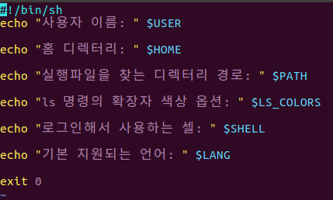
1. p424 shell 환경변수 5개 이상 출력하여 결과 캡쳐
vi name.sh

Slide 3
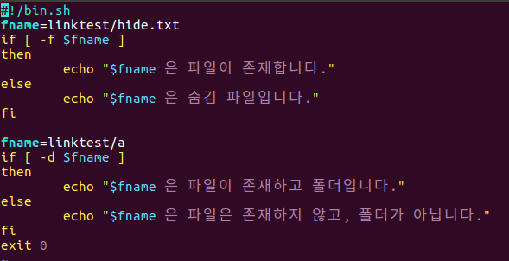
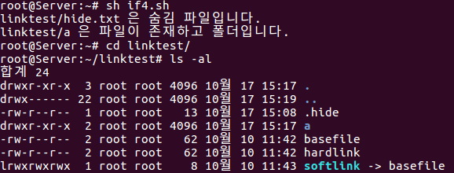
2. p432 응용 후 결과 캡쳐
vi if4.sh

Slide 4
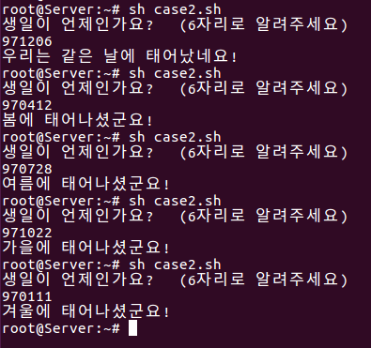
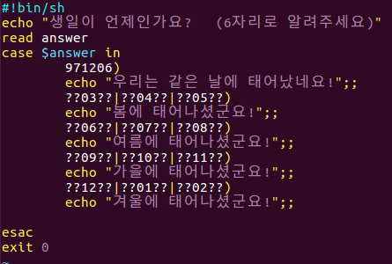
3. p435 응용 후 결과 캡쳐
vi case2.sh

